Slide 1

Проект телеграмм бот
Этот проект познакомит вас с возможностями создания телеграмм ботов на примере “DImaBot”

Slide 2
Название: "Dimabot"
Библиотеки:
pip==23.2.1 python-telegram-bot==22.0 requests==2.32.3 deep_translator==1.11.4
Модули:
import logging import datetime import requests from telegram.ext import ( ApplicationBuilder, CommandHandler, MessageHandler, filters, ) from deep_translator import GoogleTranslator

Slide 3
В проекте используется следующий класс:
Class TranslationBot:
Def info - записывает действия в txt файл
Def start - команда /start
Def help_command - команда /help
Def show_languages - команда /langs
Def set_language - команда /lang <язык>
Def show_setting - команда /current
Def translate_text - перевод текста
Def get_weather_by_city - команда /weather <Город>

Slide 4
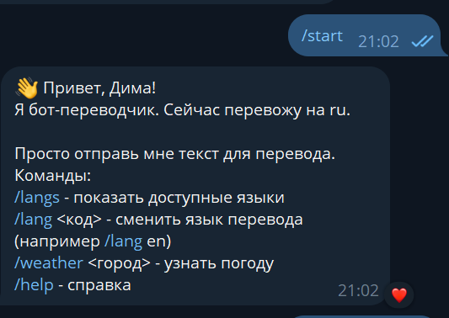
Описание технологий: функция /start

Slide 5
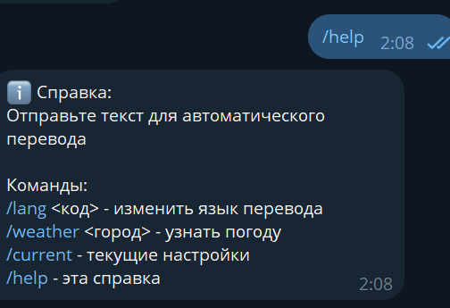
Функция /help

Slide 6
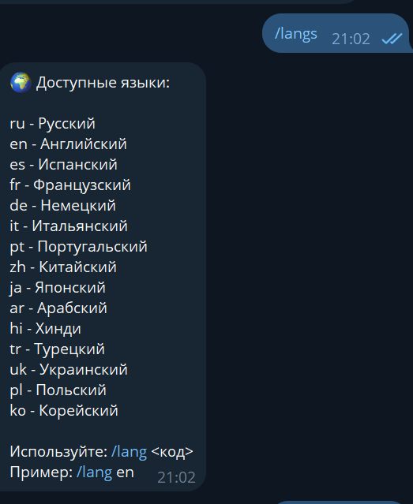
Функция /langs

Slide 7
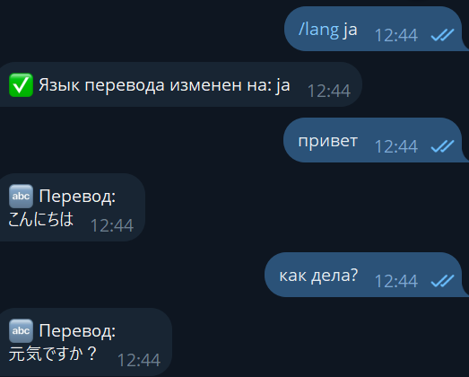
Функция /lang и перевод текста

Slide 8
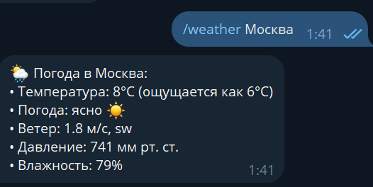
Функция /weather

Slide 9
Использование проекта:
Для перевода текста в боте или группах телеграмма
Для получения погоды
Возможность дальнейшей работы над проектом:
Расширить функционал бота, добавить голосовое определение текста

